Slide 1



Equipe Atena
Torneio Brasil de Robótica
ORGANIZAÇÃO
& MÉTODO
atena
Camila Victória
Dagmar Kamilly
Gabrieli Dias
Isabella Pereira
Isabelly Dias
Lays Vitória
Maria Luiza Martins
Otávio Dias
Pablo Cristiano
Vitor Manoel

Slide 2
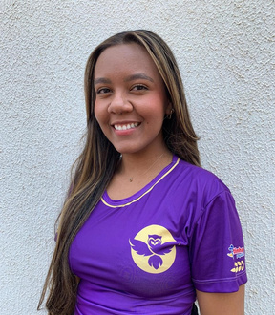
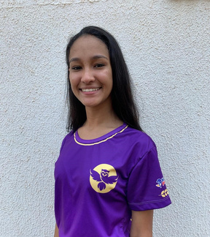
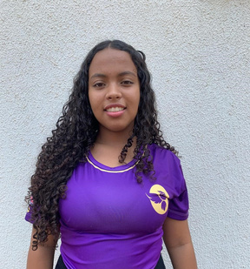
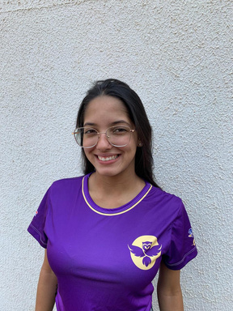
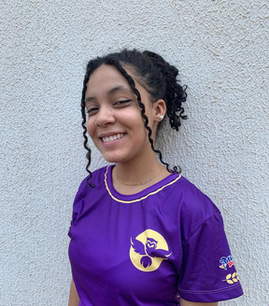
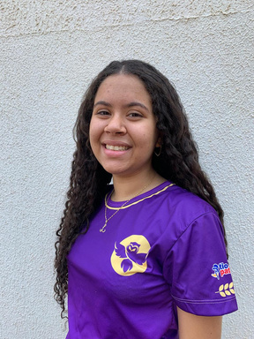
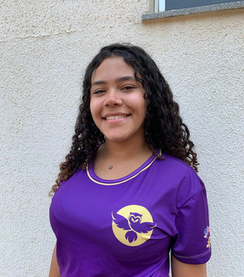
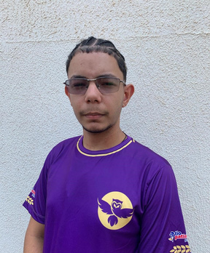
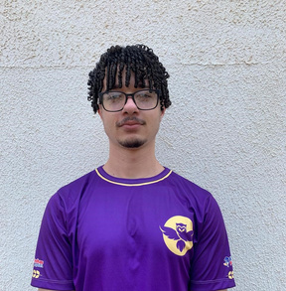
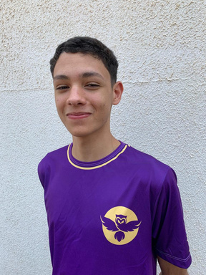
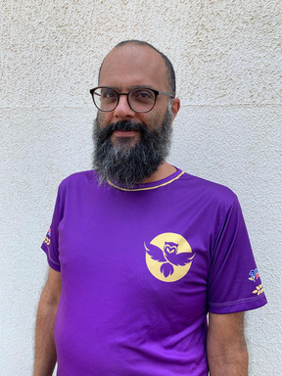
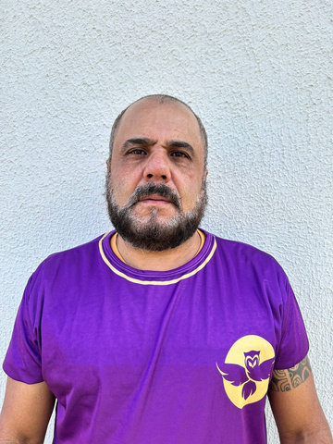
atena
APRESENTAÇÃO DA EQUIPE
Torneio Brasil de Robótica
Quem somos?
Camila Victória
Dagmar Kamilly
Gabrieli Dias
Isabella Pereira
Isabelly Cristina
Origem do nosso nome
Lays Vitoria
Maria Luiza Martins
Otávio Dias
Pablo Cristiano
Vitor Manoel
Sidney Pires
Dirceu José

Slide 3
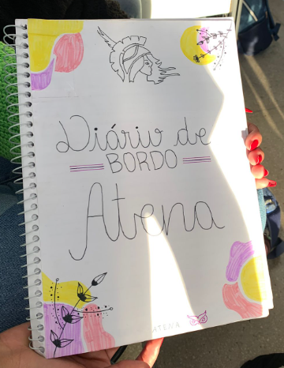
ESTRATÉGIAS
atena
Torneio Brasil de Robótica
Diário de bordo
Detalhamento do nosso dia a dia
Gerenciamento de tempo;
Estabelecemos tarefas para distribuir a carga de trabalho;
Investimos em desenvolvimento pessoal e profissional;
Planejamos e Organizamos de forma antecipada;

Slide 4
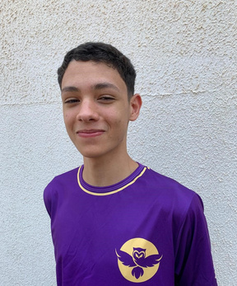
ORGANIZAÇÃO DA EQUIPE
atena
Torneio Brasil de Robótica
Sidney
Técnico
Dirceu
Mentor
Isabella
Lider
Maria Luiza
Dagmar Kamilly
Isabelly Cristina
Pablo Cristiano
Organização & Método
Mérito Cientifico
Tecnologia & Engenharia
Programador
Camila Victória
Gabrieli Dias
Lays Vitória
Otávio Dias
Vitor Manoel
Organização & Método
Organização & Método
Mérito Cientifico
Programador
Programador

Slide 5
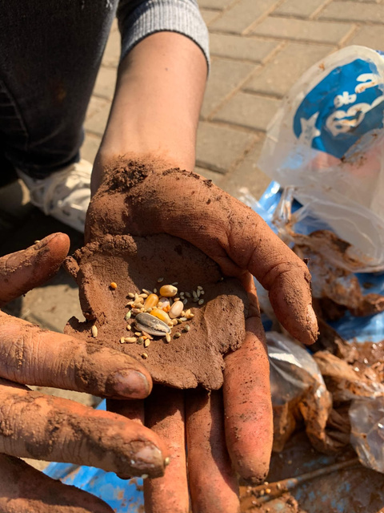
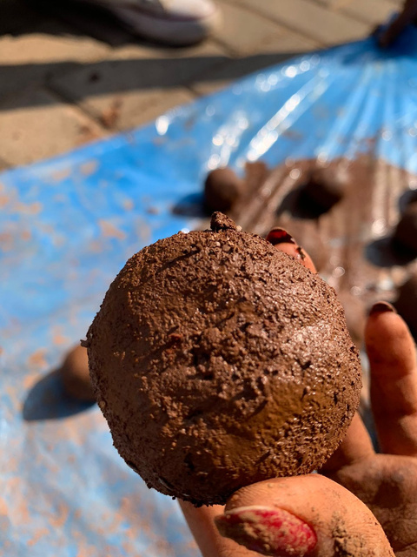
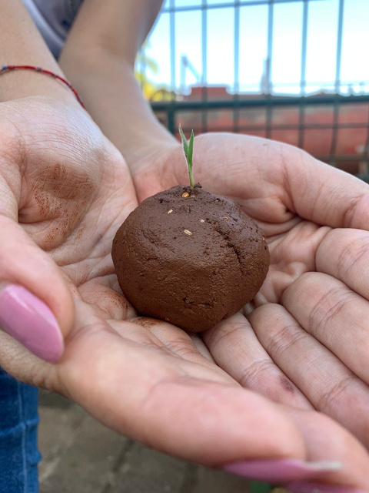
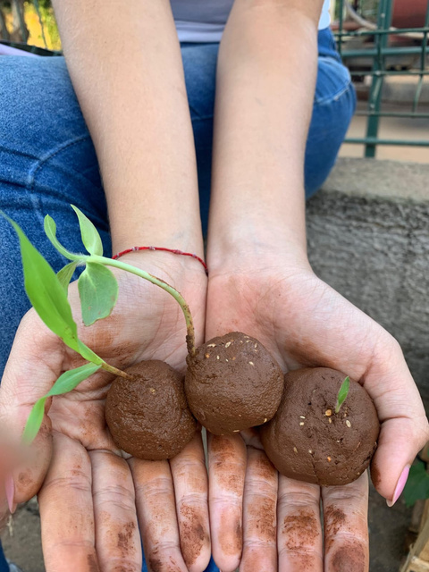
atena
Nosso projeto
Torneio Brasil de Robótica
REFLORESTAMENTO EM MANANCIAIS PARA A PROTEÇÃO DAS NASCENTES: UMA ABORDAGEM CIENTÍFICA PARA A SUSTENTABILIDADE HÍDRICA
Bombas de Semente

Slide 6
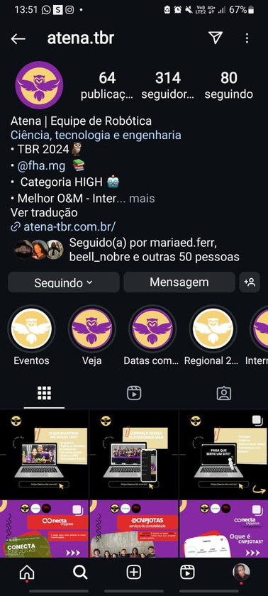
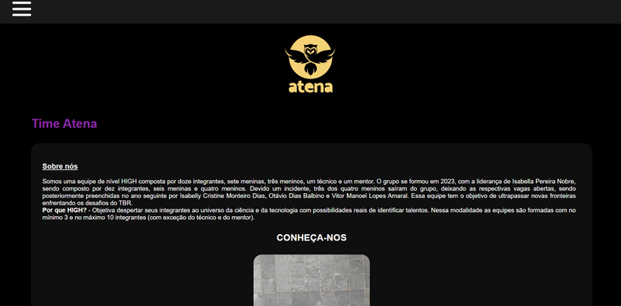
DIVULGAÇÃO
atena
Torneio Brasil de Robótica
Divulgação no Instagram
Criação de um Site
Envio para Instituições e Feiras
Palestras Educativas
https://atena3.webnode.pagenho de texto
Comunicação Interna e Externa
Instagram
E-mail
@atena.tbr
Atenatbr2023@gmail.com

Slide 7
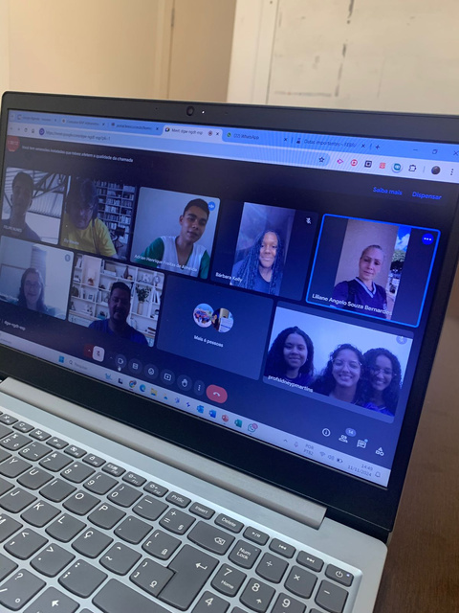
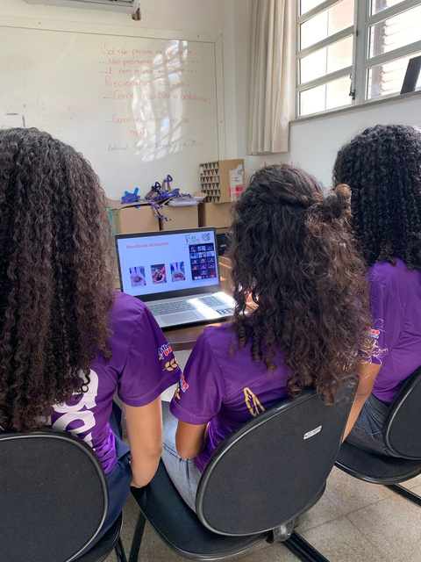
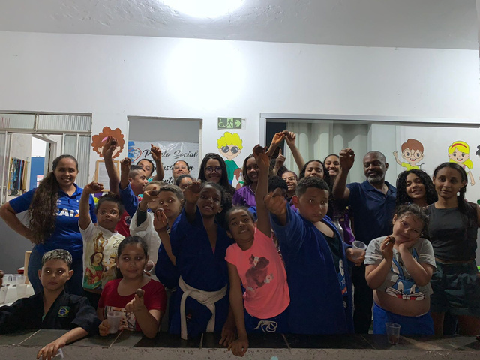
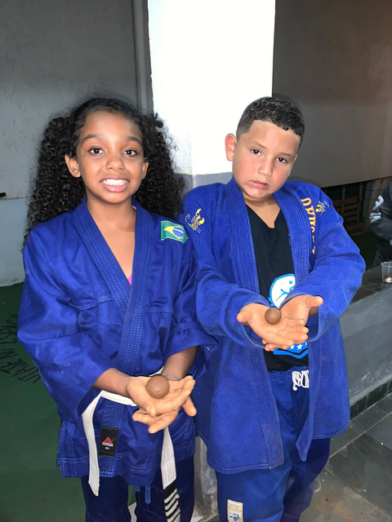
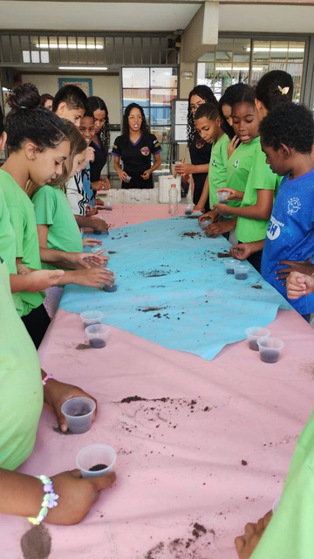
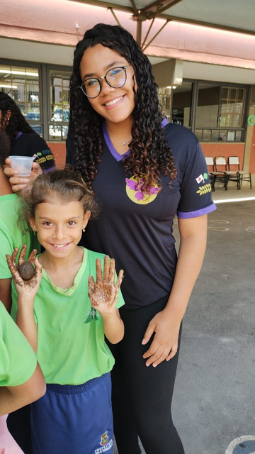
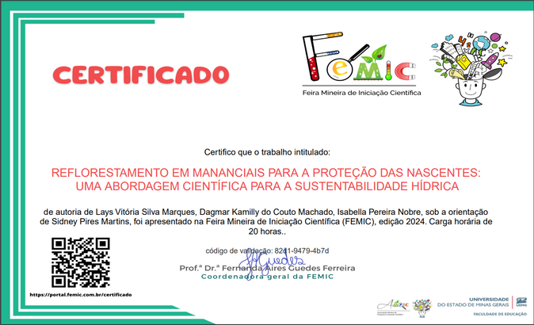
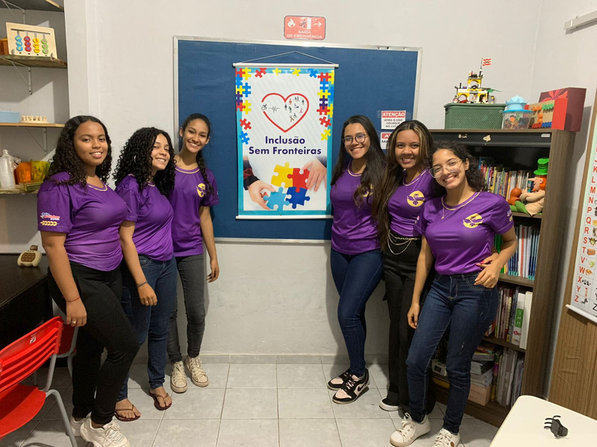
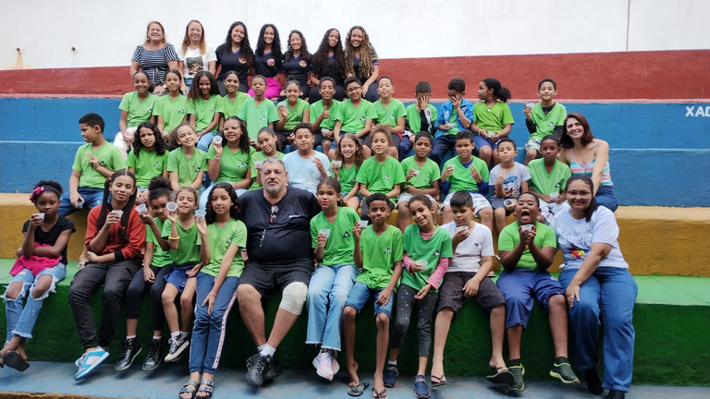
DIVULGAÇÃO DO PROJETO
Torneio Brasil de Robótica
FEMIC
ONG
ESCOLA
Feira Mineira de Iniciação Jovem
Inclusão Sem Fronteiras
Estadual Doutor Antonio Augusto Soares Canedo

Slide 8
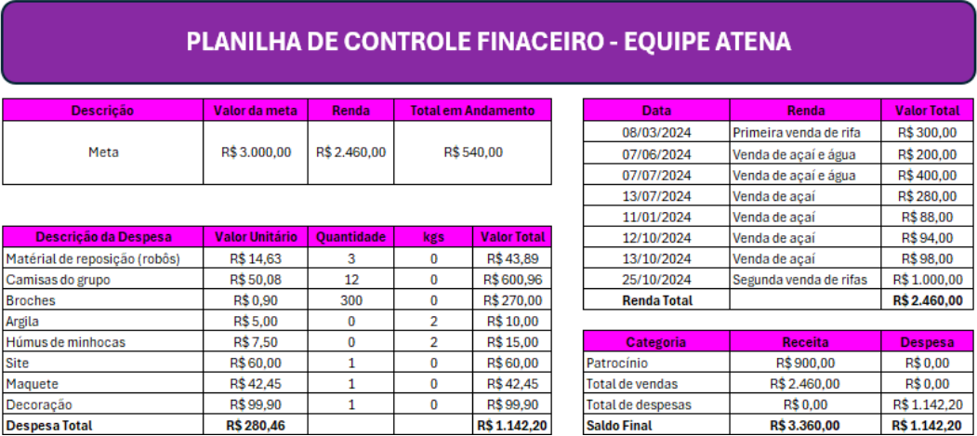
atena
FINANÇAS
Torneio Brasil de Robótica
Fonte: Os autores da pesquisa (2024).

Slide 9
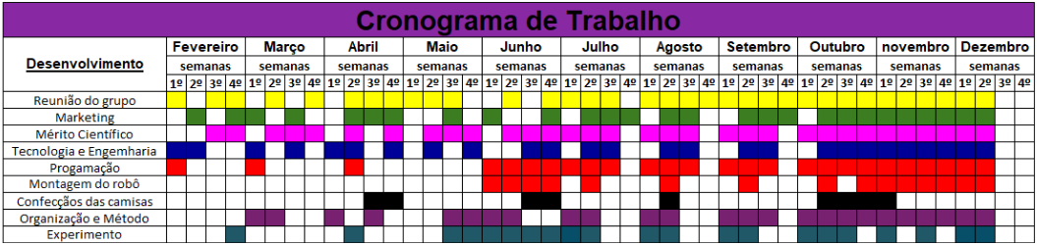
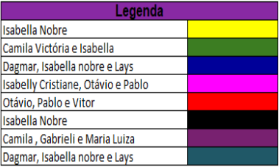
CRONOGRAMA
atena
Torneio Brasil de Robótica
Fonte: Os autores da pesquisa (2024).

Slide 10

Equipe Atena
Torneio Brasil de Robótica
OBRIGADO!
atena
Camila Victória
Dagmar Kamilly
Gabrieli Dias
Isabella Pereira
Isabelly Dias
Lays Vitória
Maria Luiza
Otávio Dias
Pablo Cristiano
Vitor Manoel
Instagram
E-mail
@atena.tbr
atenatbr2023@gmail.com

Slide 11
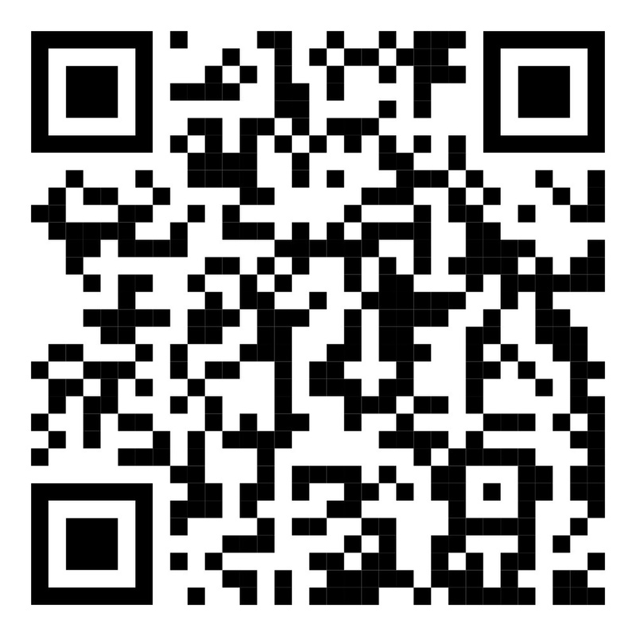
atena
Torneio Brasil de Robótica
Confira a seguir nosso site:

